Slide 1
Здоровый ребенок - здоровое общество.

Slide 2
Закон “Об образовании” (ст.18) возлагает всю ответственность за воспитание детей на семью, а все остальные социальные институты (в том числе школьные учреждения) призваны содействовать и дополнять семейную воспитательную деятельность.

Slide 3
Многие специалисты считают, что здоровье человека определяется в значительной мере «доминантой» здоровья, закладываемой с детства. Сначала в результате механического повторения правильно организованных гигиенических процедур вырабатывается динамический стереотип «здорового» поведения. Постепенно на его основе приобретаются соответствующие знания, и формируется осознанное отношение к собственному здоровью, «настрой» на здоровье. В этом и заключается специфическая «работа» мозга в управлении здоровьем.

Slide 4
«Девять десятых нашего счастья зависит от того, насколько здоровый образ жизни мы ведем». Немецкий философ Артур Шопенгауэр

Slide 5
10 основных правил здорового образа жизни
- занимайся только приятной тебе работой;
- всегда имей собственную точку зрения;
- придерживайся правил рационального питания;
- откажись от вредных привычек;
- спи при температуре 17-18ºС;

Slide 6
- относись ко всему с любовью и нежностью; - занимайся активным умственным трудом; - периодически употребляй сладости; - почаще давай своему организму эмоциональную разгрузку; - занимайся физическим трудом.

Slide 8
Образ жизни отражает: - обычаи и традиции семьи; - этнос; - социум. Образ жизни может способствовать сохранению и развитию здоровья – это ЗДОРОВЫЙ ОБРАЗ ЖИЗНИ

Slide 9
Воспитание здорового образа жизни школьников – одна из основных задач, которые встают сегодня перед родителями.

Slide 10
Здоровый образ жизни школьника включает:
правильное питание занятие физическими упражнениями закаливание соблюдение режима дня соблюдение норм гигиены отказ от вредных привычек.

Slide 11
Здоровый образ жизни — это радость для больших и маленьких, но для его создания необходимо соблюдение нескольких условий:
образ жизни должен соответствовать возрасту ребенка;
создание благоприятного морального климата, что проявляется в доброжелательности, готовности простить, понять, стремление прийти на помощь, сделать приятное друг другу,
тесная искренняя дружба детей, родителей. педагогов. Общение — великая сила, которая помогает понять ход мыслей ребенка и определить склонность к негативным поступкам, чтобы вовремя предотвратить их,
повышенное внимание к состоянию здоровья детей.

Slide 12
Подростковый возраст – это возраст самоутверждения и основной задачей взрослых становится – помочь понять, какие ценности главные в жизни. Дети пытаются самоутвердиться, занять свое место в этом мире, в семье, в школе, в классном коллективе и на улице. Задачей школы и родителей является – объяснить подростку, что красота (а ведь каждый из них хочет быть красивым и любимым) – это красота физическая, духовная, это здоровье.

Slide 13
Сведения о группах здоровья по школе

Slide 14
Соблазны
Компьютер;
Телевизор;
Фастфуд;
Вредные привычки

Slide 15
Критерии здорового образа жизни
1. Режим дня. У каждого школьника должен быть четкий распорядок дня, чтобы он имел возможность не только все успевать, но и приучать свой организм к правильной работе и восстановлению. Для каждого школьника этот режим индивидуален и зависит от особенностей организма и общей загруженности.

Slide 16
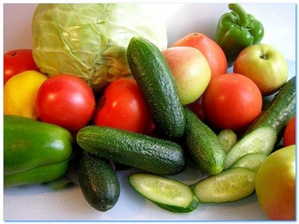
2. Правильное питание – это то, о чем должны заботиться родители в первую очередь, желая увидеть своего ребенка здоровым. Некогда древнегреческий философ Сократ дал человечеству совет “Есть, чтобы жить, а не жить, чтобы есть”. Никто еще не оспорил Сократа, но следуют его советам немногие. В школьный период у подростков происходит гормональная перестройка организма и ускоряется процесс роста. Поэтому рацион питания школьника должен покрывать все энергетические потребности организма. У школьника не должно возникать проблем по причине неправильного питания. Родителям нельзя забывать о том, что соблюдение режима питания – основа здорового образа жизни. Правильное питание организовать не просто. Нужно заботиться о том, чтобы в рационе ребенка правильно сочетались различные продукты и химические вещества.

Slide 17
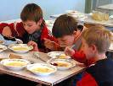
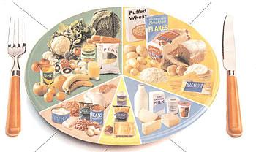
Завтрак должен быть достаточно питательным. Хорошее «топливо» для мозга – сахар. Однако, помимо сладкого, первый прием пищи должен быть насыщен и другими пищевыми веществами, в том числе, сложными углеводами, которые также необходимы для умственной деятельности. Поэтому неплохой выбор на завтрак – каша (в том числе овсяная), тосты, хлопья или мюсли, яйца, соки, йогурты, овощи и фрукты.

Slide 18
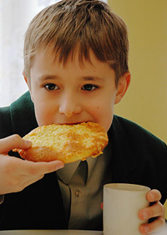
Полноценное питание
РЕБЕНОК ШКОЛЬНОГО ВОЗРАСТА
ДОЛЖЕН ЕЖЕДНЕВНО ПОЛУЧАТЬ:
Сливочное масло: 30–40 г
Растительное масло: 15–20 г
Хлеб (пшеничный и ржаной): 200–300 г
Крупы и макаронные изделия: 40–60 г
Картофель: 200–300 г
Овощи: 300–400 г
Фрукты свежие: 200–300 г
Сок: 150–200 мл
Сахар: 50–70 г
Кондитерские изделия: 20–30 г
Молоко, молочные продукты: 300–400 г
Мясо птицы (филе): 100–130 г
Рыба (филе): 50–70 г
Если школьник будет питаться рационально, разнообразно, ежедневно получая все необходимые его организму вещества, то вы скоро заметите, что чадо радует вас не только хорошим настроением и здоровым цветом лица, но и пятерками в дневнике.

Slide 19
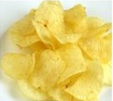
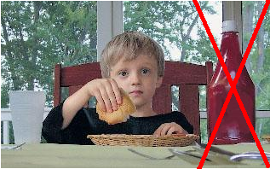
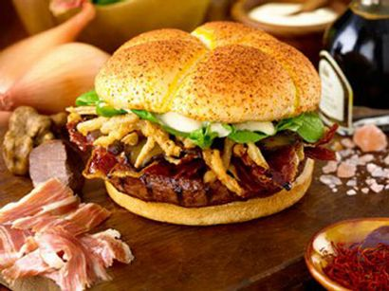
Главное правило, о котором часто забывают родители, – питание должно быть разнообразным. Это важнейший фактор, который способствует нормальному интеллектуальному и физическому развитию ребенка.

Slide 20
3. Физическая активность. Школьник должен вести подвижный образ жизни в сочетании с физическими упражнениями. Необходимо следить только за тем, чтобы организм не был перегружен.

Slide 21
4. Отсутствие вредных привычек. Полный запрет на курение и употребление алкоголя позволит школьнику сохранить здоровье на много лет. Именно вредные привычки оказывают наиболее негативное влияние на здоровье современных школьников и в будущем могут привести к большим проблемам.

Slide 22
Результатом здорового образа жизни подростков является физическое и нравственное здоровье. Не случайно в народе говорят: “В здоровом теле — здоровый дух”.

Slide 23
Быть здоровым - естественное стремление человека. Здоровье означает не просто отсутствие болезней, но и физическое, психическое и социальное благополучие.
ВИДЫ ЗДОРОВЬЯ
Физическое здоровье
Психическое здоровье
Нравственное здоровье

Slide 24
Физическое здоровье - это естественное состояние организма, обусловленное нормальным функционированием всех его органов и систем. Если хорошо работают все органы и системы, то и весь организм человека (система саморегулирующаяся) правильно функционирует и развивается.

Slide 25
Психическое здоровье - зависит от состояния головного мозга, оно характеризуется уровнем и качеством мышления, развитием внимания и памяти, степенью эмоциональной устойчивости, развитием волевых качеств.

Slide 26
Нравственное здоровье - определяется теми моральными принципами, которые являются основой социальной жизни человека, т.е. жизни в определенном человеческом обществе. Отличительными признаками нравственного здоровья человека являются, прежде всего, сознательное отношение к труду, овладение сокровищами культуры, активное неприятие нравов и привычек, противоречащих нормальному образу жизни. Поэтому социальное здоровье считается высшей мерой человеческого здоровья.

Slide 27
Основные принципы поддержки подростка:
терпение
внимание
тактичность и деликатность
точные используемые слова, как важного инструмента в отношениях
умение поставить себя на место ребенка
гибкая система контроля, не довлеющая, над сознанием ребенка и поддерживающая его
ознакомление подростка с научными фактами и сведениями о вреде вредных привычек

Slide 28
Нельзя забывать о том, что семья для подростка – это опора, именно в семье ребенок должен чувствовать себя защищенным, нужным и понятым. Именно в семье закладывается самооценка ребенка, его отношения к самому себе и к окружающим его людям.

Slide 29
Важно, чтобы по мере освоения ЗОЖ у каждого ребенка формировались чувства нежности и любви к самому себе, настроение особой радости от понимания своей уникальности, неповторимости, безграничности своих творческих возможностей, чувство доверия к миру и людям.
Помните:
если ребенка часто подбадривают - он учится уверенности в себе,
если ребенок живет с чувством безопасности - он учится верить,
если ребенку удается достигать желаемого - он учится надежде,
если ребенок живет в атмосфере дружбы и чувствует себя нужным - он учится находить в этом мире любовь.
Основа счастья и духовного здоровья - Вера, Надежда, Любовь.

Slide 30
Духовное здоровье - это та вершина, на которую каждый должен подняться сам. Задача родителей - создать ребенку условия для продвижения по этому пути. И в этом ничто не может заменить авторитет взрослого. Поэтому родители должны сами воспринять философию ЗОЖ и вступить на путь здоровья. Существует правило: "Если хочешь воспитать своего ребенка здоровым, сам иди по пути здоровья, иначе его некуда будет вести!".

Slide 31
Растите удачника! (маленькие хитрости)
Советы психолога

Slide 32
"Машина любит смазку,
а человек – ласку".
" Для того, чтобы просто существовать, ребёнку требуется 4 объятия в день, для нормального же развития - 12".
Эту хитрость обнаружил и подарил известный американский хирург Роберт Мак.

Slide 33
Одобрение даст ребёнку ориентиры, как себя вести. При хорошей дозе одобрений можно обойтись минимумом запретов.
Но при этом всё, что хорошо получается, отмечать,
а что пока не удаётся, не замечать.
Пореже переводить в словесный план
и делать "глобальные выводы":
"Вечно ты..!", "Вечно у тебя..!", "Никогда не..!". Доказано: это оказывает парализующее гипнотическое действие, (или раздражение, если так воспитывают уже супруга или супругу).

Slide 34
Если не испытываете радости от общения с ребёнком, но при этом пытаетесь его чему-то научить, то знайте, что дело бесполезное: научите избегать ваших уроков (обучений).
Замечено, что заурядный, но смелый, решительный человек может соперничать в удаче с любым талантом, если талант робок.
Обделённые талантом побеждают чаще, потому что напористы и решительны. (Значит, у них тоже талант, но другой).

Slide 35
Для ребёнка, его развития и становления характера гораздо важнее его забота о другом, чем о нём. Хитренько свалите некоторые заботы о себе и других членах семьи на него. Вспомните ответственного некрасовского "мужичка с ноготка", на шестом году серьёзно заявлявшего: "Семья-то большая. Да два человека всего мужиков-то: отец мой да я". Отец его был явно замечательным педагогом.

Slide 36
Пик раскрытия способностей очень индивидуален. Он может быть и в 5,
и в 15, и в 20, и в 40, и даже в 60 лет.
В чём и когда проявятся эти способности и проявятся ли? Жизнь,
т.е. среда, условия, может способствовать их появлению
и проявлению.

Slide 37
Самая большая хитрость
в воспитании – отойти на второй план,
но так организовать условия (среду), обстоятельства, чтобы ребёнок сам проявлял инициативу и находил нужное, необходимое для своего развития, становления. Не учить напрямую, не воспитывать " в лоб".
Всё как в искусстве: мысль будится через чувство. Потому и педагогика больше искусство, чем наука.

Slide 38
Эволюция заложила в наш мозг стремление к преодолению трудностей. Видимо, поэтому хитрые японцы воспитывают, памятуя свою поговорку: "Если на пути к твоему счастью нет никаких препятствий, создай их сам".
А древние китайцы знали такую хитрость: "Если ты недоволен собой – совершенствуй себя, а если ты недоволен другими – совершенствуй себя, а не других".

Slide 39
Спасибо за внимание. УДАЧИ!!!

